Slide 1


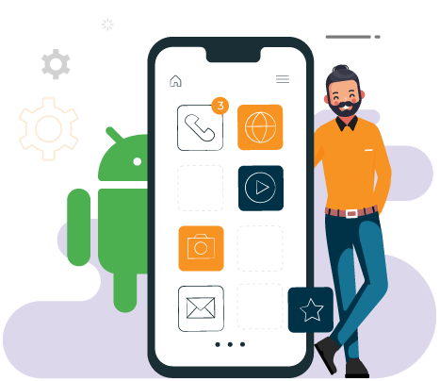
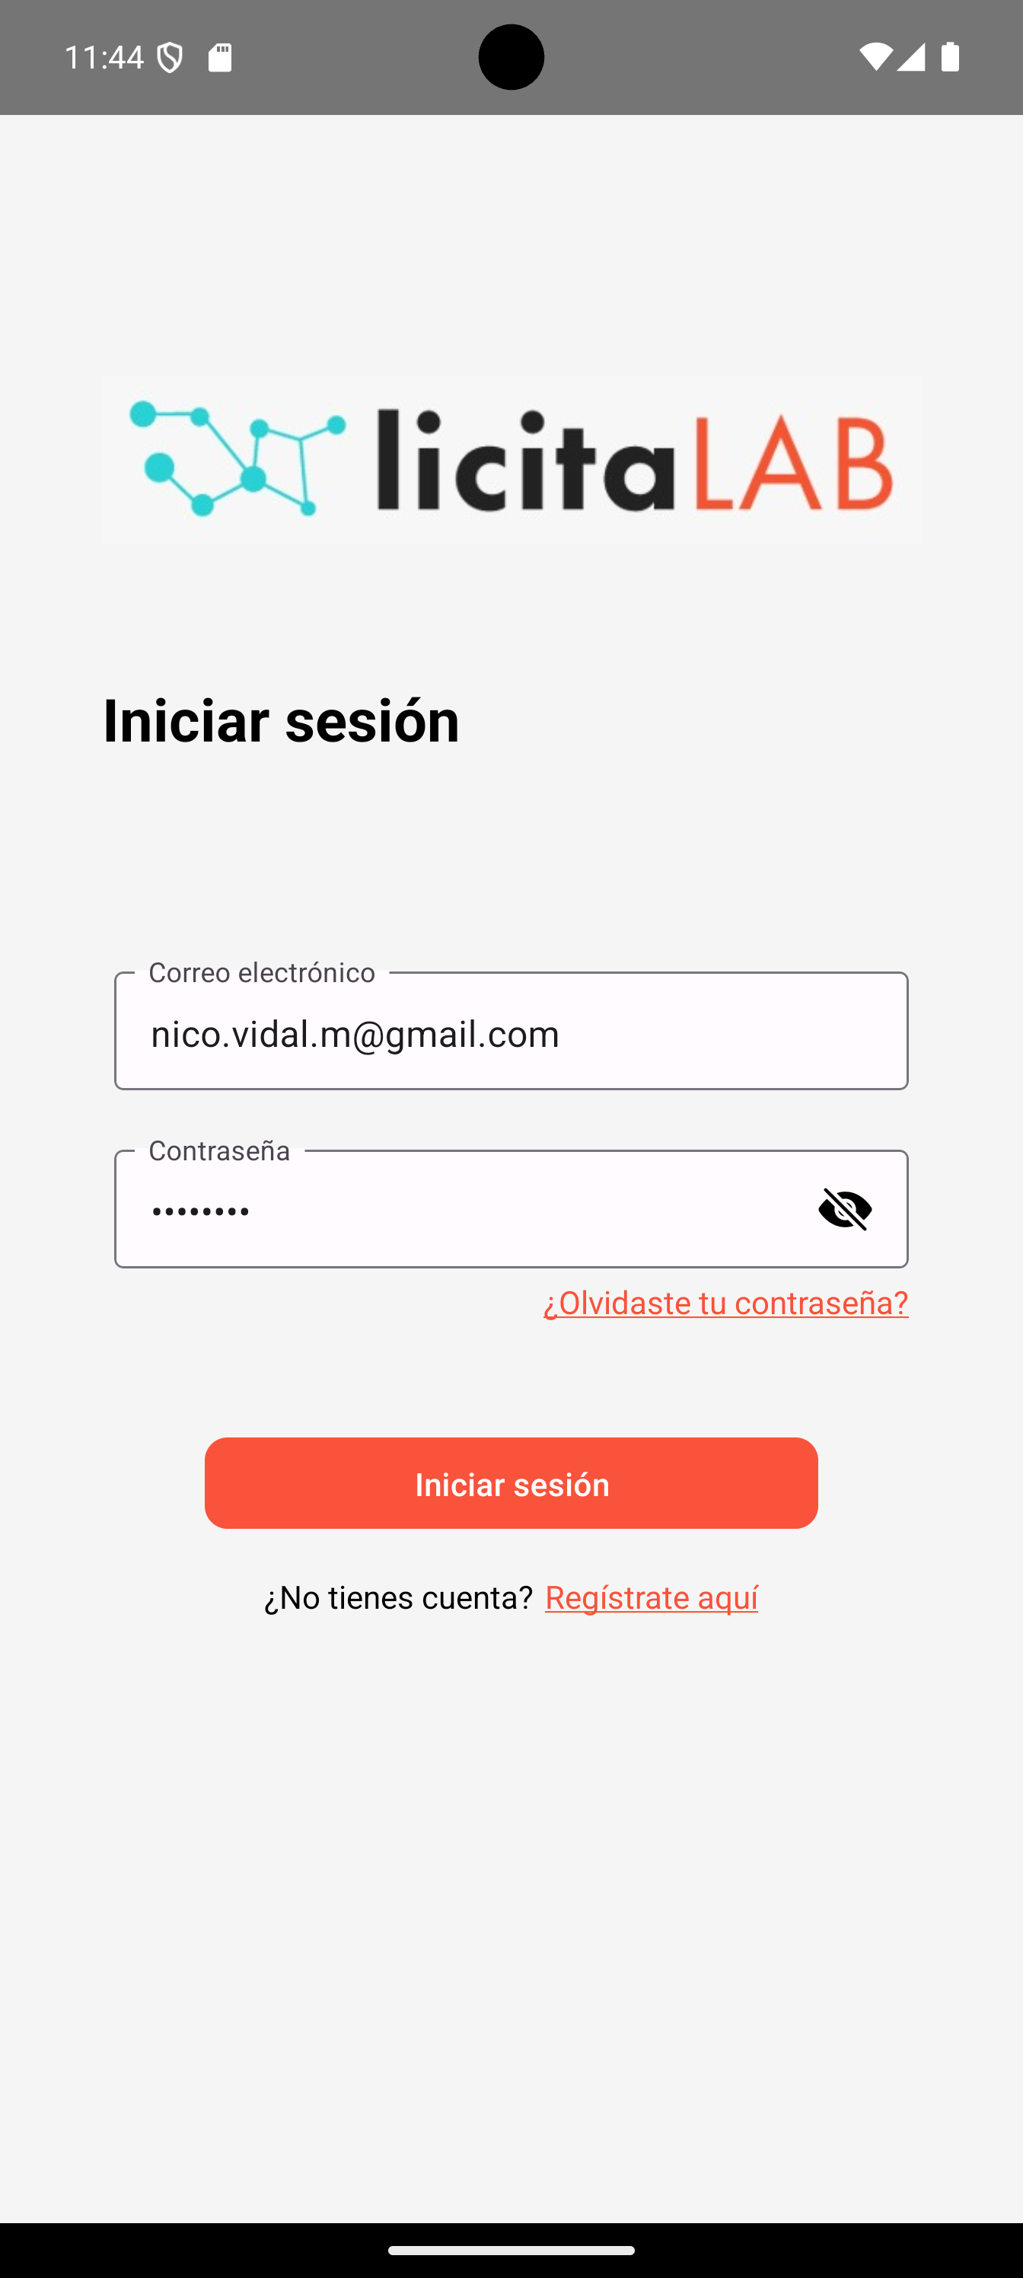
Proyecto LicitaLabMobile
Presentación final Capstone

Slide 2
Nicolas Vidal
Matías Cisternas
Documentación y desarrollo
Testing y desarrollo
Desarrollador
Líder de proyecto
INTEGRANTES DEL PROYECTO

Slide 3
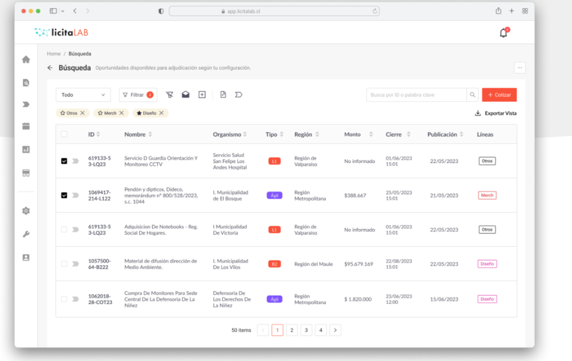

Nuestro cliente
¿Quién es?
¿A que se dedican?
Notes:
¿Quién es?¿A que se dedican?
LicitaLab empresa que se encarga de entregar el servicio de una aplicación web con el mismo nombre, este software se encarga de obtener y entregar a sus clientes la informacion de licitaciones de mercado público, ayudándolos con diferentes algoritmos a entregar los resultados más correctos para ellos, así ayudándolos a agilizar su participación y obteniendo resultados más claros acorde a la necesidad de cada empresa, tienen diferentes planes para ellos y así van fidelizando clientes , también hacen seguimiento a las licitaciones que ellos postulan , dentro de ello también es posible postular directamente desde la aplicación .

Slide 4
DESCRIPCIÓN DEL PROYECTO
Problema o dolor
Es una aplicación que no se logra utilizar correctamente en un teléfono, imposibilitando la visión y además no es muy intuitiva , logrando así un funcionamiento mediocre, tiene páginas que no son responsive y se cortan ciertos elementos dando una aplicación poco visible y fácil de utilizar en un dispositivo móvil
Propuesta de solución
Desarrollar una aplicación móvil con funcionalidades de LicitaLab , que permita a los usuarios una buena visibilidad de la informacion que necesitan.

Slide 5
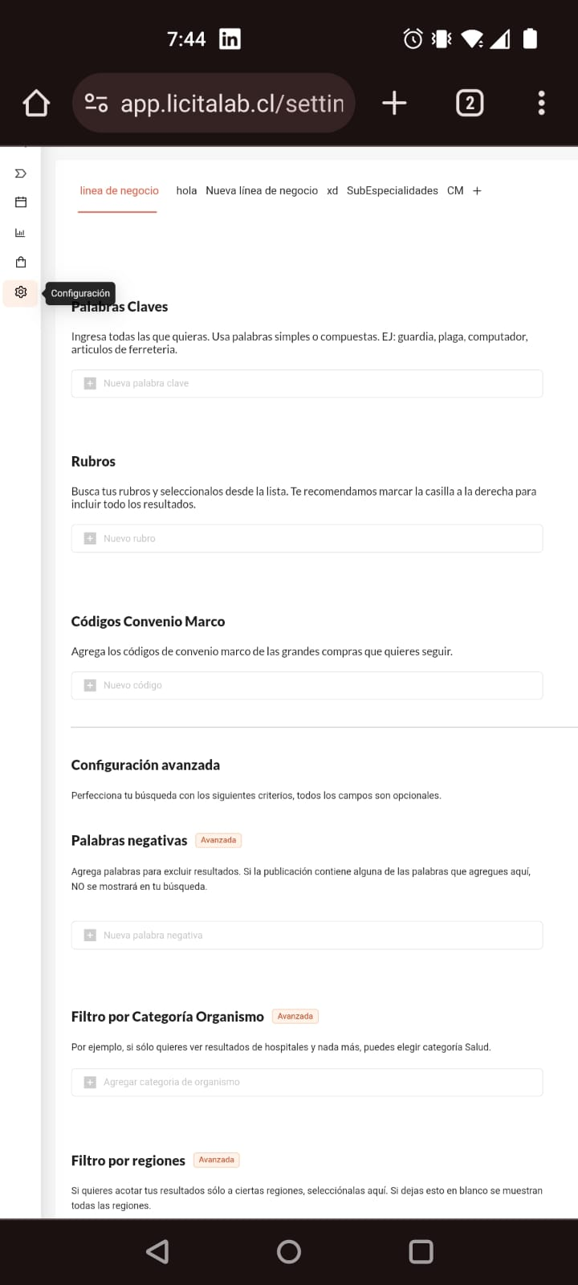
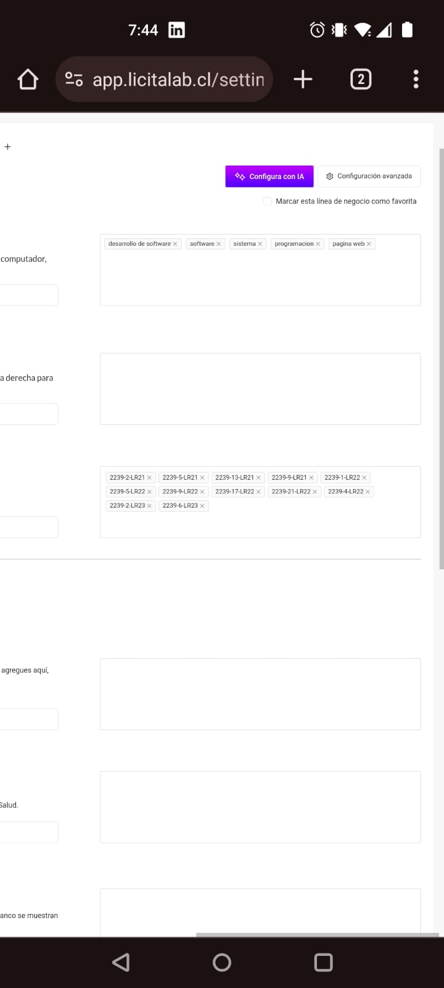
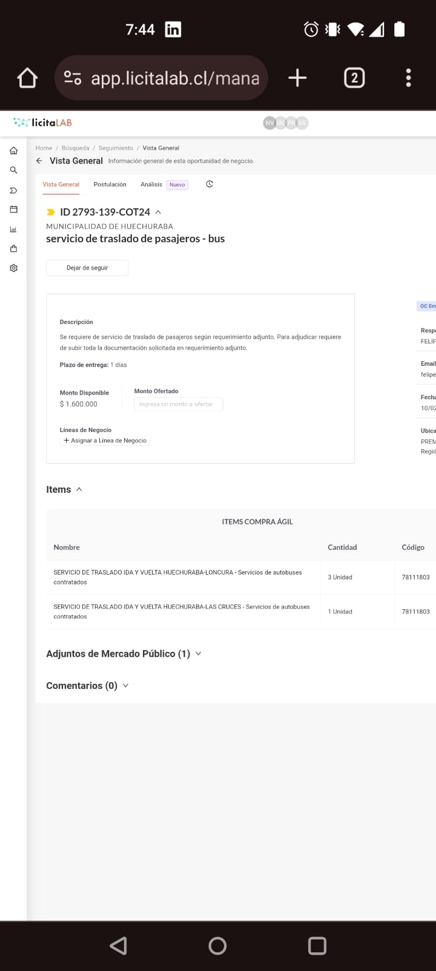
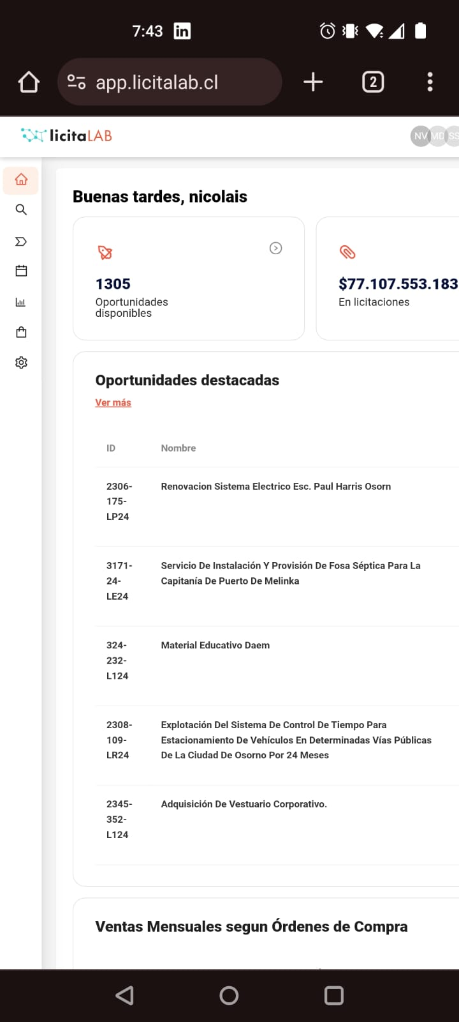
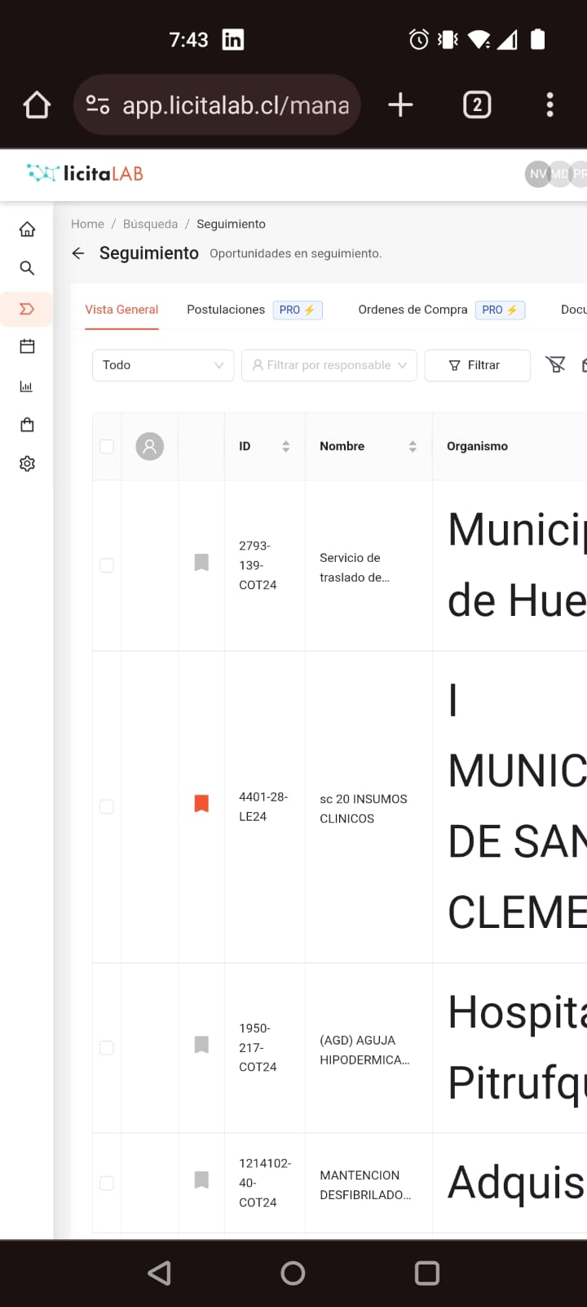
Evidencias
No responsive
Letras diferente tamaño
Paginas incompletas

Slide 6
Objetivo General
El objetivo general será realizar una aplicación móvil de LicitaLab, que es una aplicación web ya existente que se encarga de trabajar con licitaciones de Mercado Publico
Objetivos Específicos
Los objetivos específicos que tenemos son abordar ciertas funcionalidades que tiene LicitaLab web a la aplicación móvil y también un sistema de notificaciones.

Slide 7
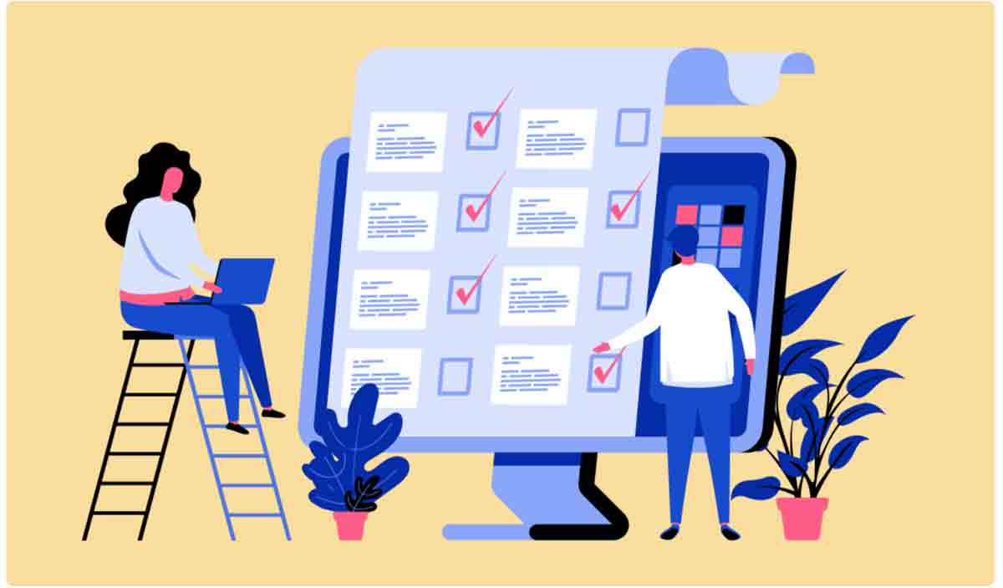
Alcances y limitaciones del proyecto
- Para personas que están interesados en mercado publico
- Clientes actuales de LicitaLab
- Solo para Android
- Aplicación móvil con ciertas funcionalidades de
LicitaLab.
- Solo oportunidades en seguimiento
- Ordenes de compras

Slide 8
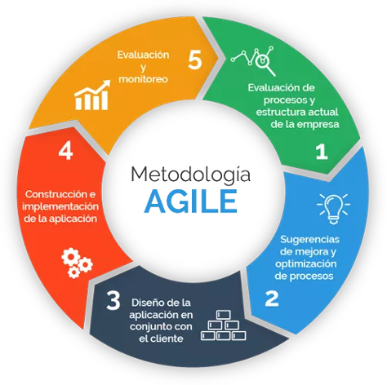
Metodología
-Metodología a utilizar será ágil scrum.
-Product backlog definido trello
-Tareas de desarrollo “Front end” , documentación y pruebas.
-Sprint de 2 semanas.
Notes:
-La metodología que utilizaremos para este proyecto, es metodología ágil, donde en base a diferentes sprint, realizaremos la aplicación Mobile, abordaremos esta problemática, basándonos en diferentes fases, para así realizar entregables al cliente y puedan ver nuestro avance, nos conectaremos a api’s que ellos ya tienen en este momento.
Las tareas las dividiremos de la siguiente manera:
-Nicolas Vidal Front end y documentación
-Matías Cisternas Front end y pruebas
Tendremos diferentes etapas que estarán basadas en sprint de 2 semanas, donde dividiremos las tareas en un trello utilizando la metodología scrum, para así dividirnos las tareas entre el dúo , el método de trabajo se basara en que discutiremos cuales serán las primeras tareas a realizar, para así comenzar a trabajar y lograr realizarlas en cada sprint para así ir haciendo los entregables definidos en cada sprint

Slide 9
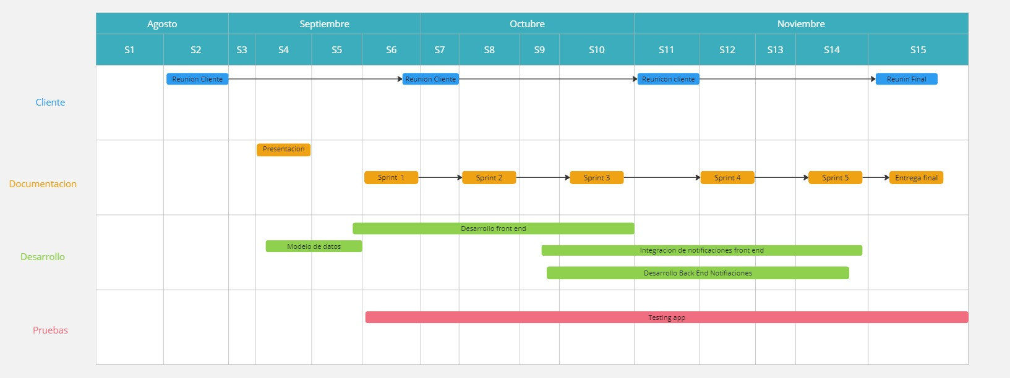
RoadMap

Slide 10
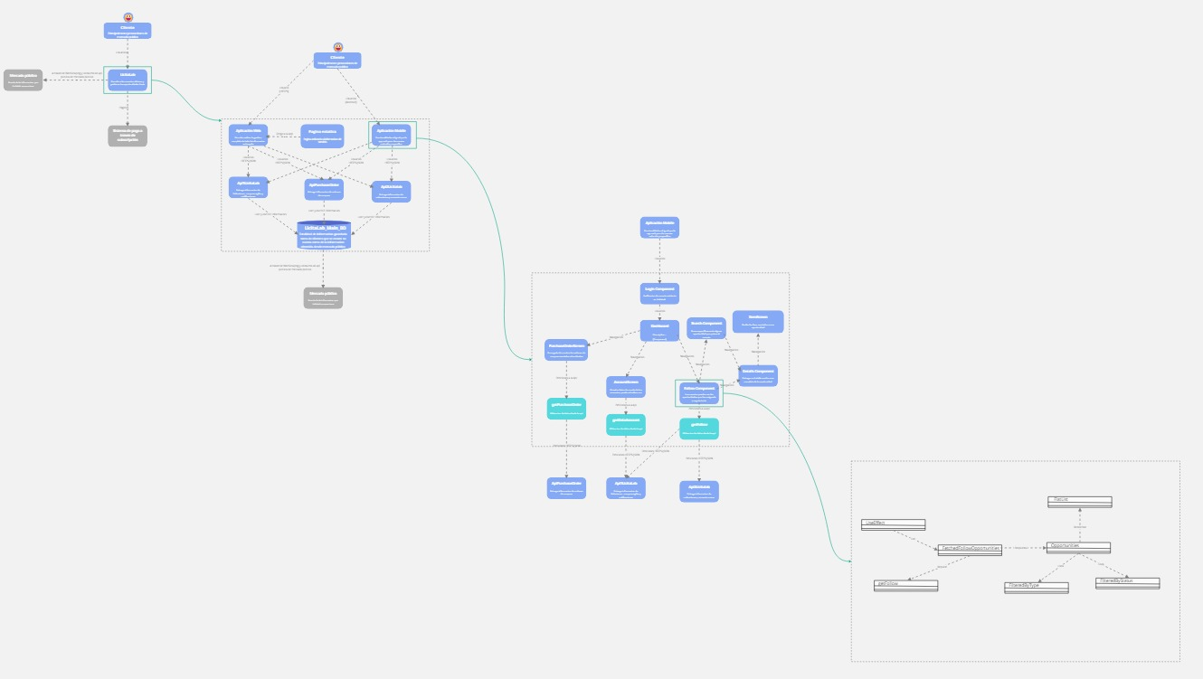

Slide 11
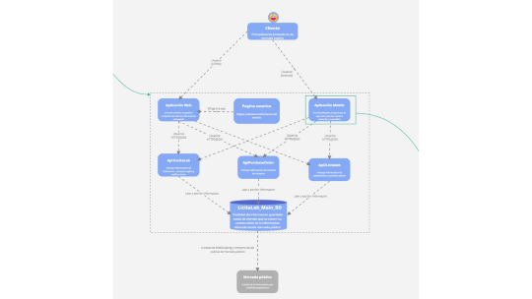
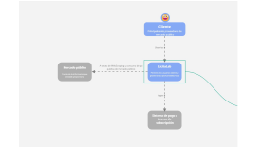
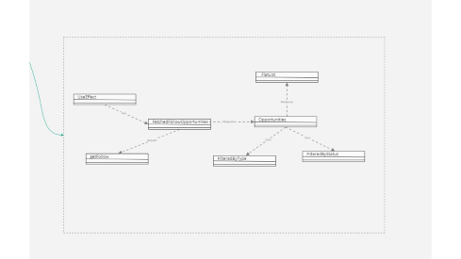
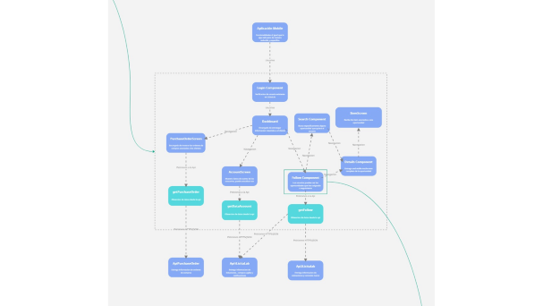

Slide 12
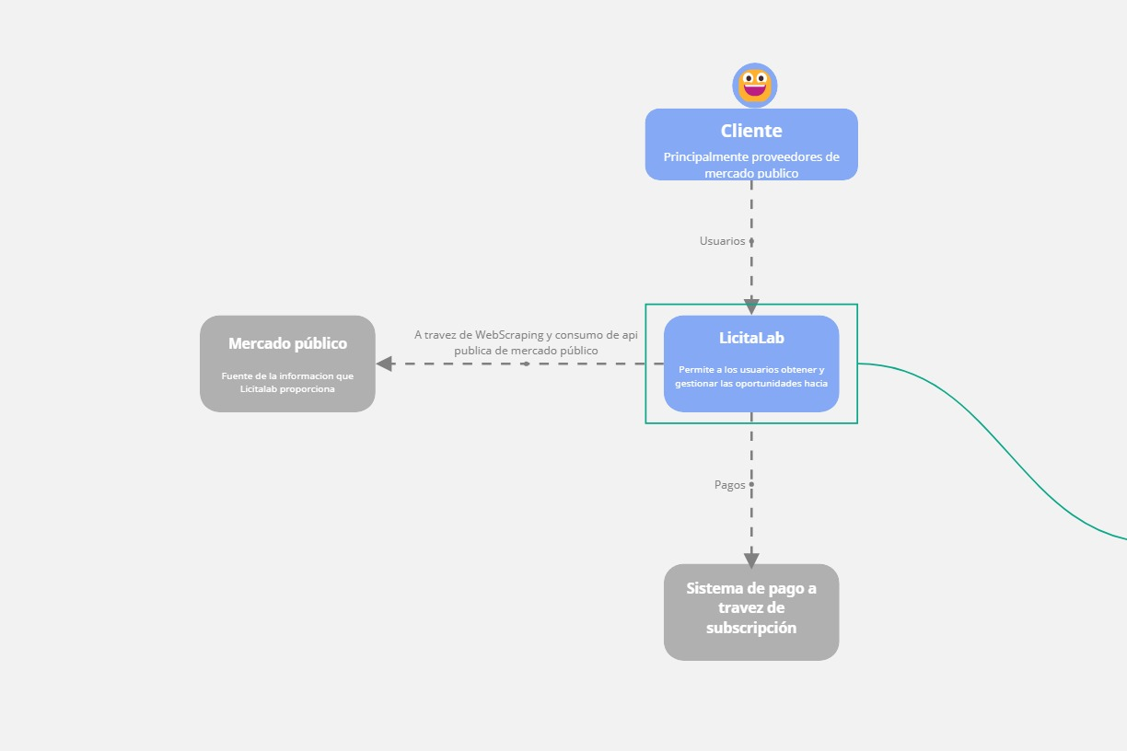

Slide 13
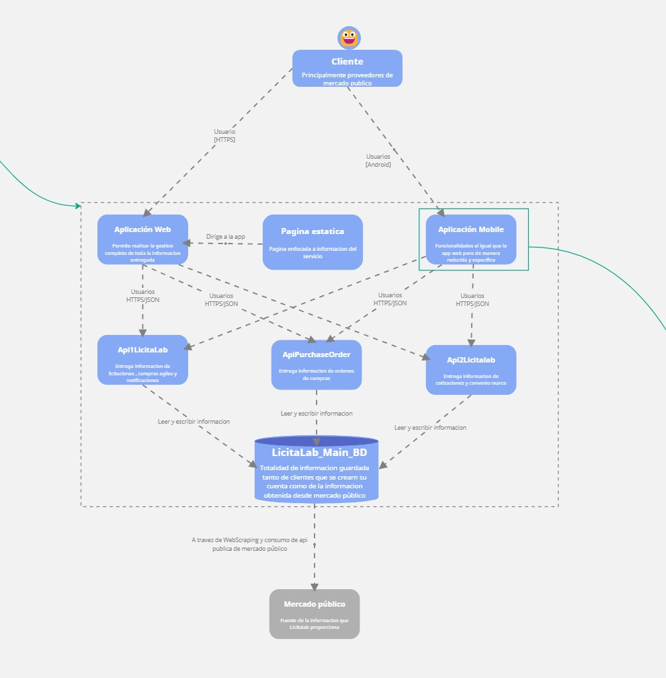

Slide 14
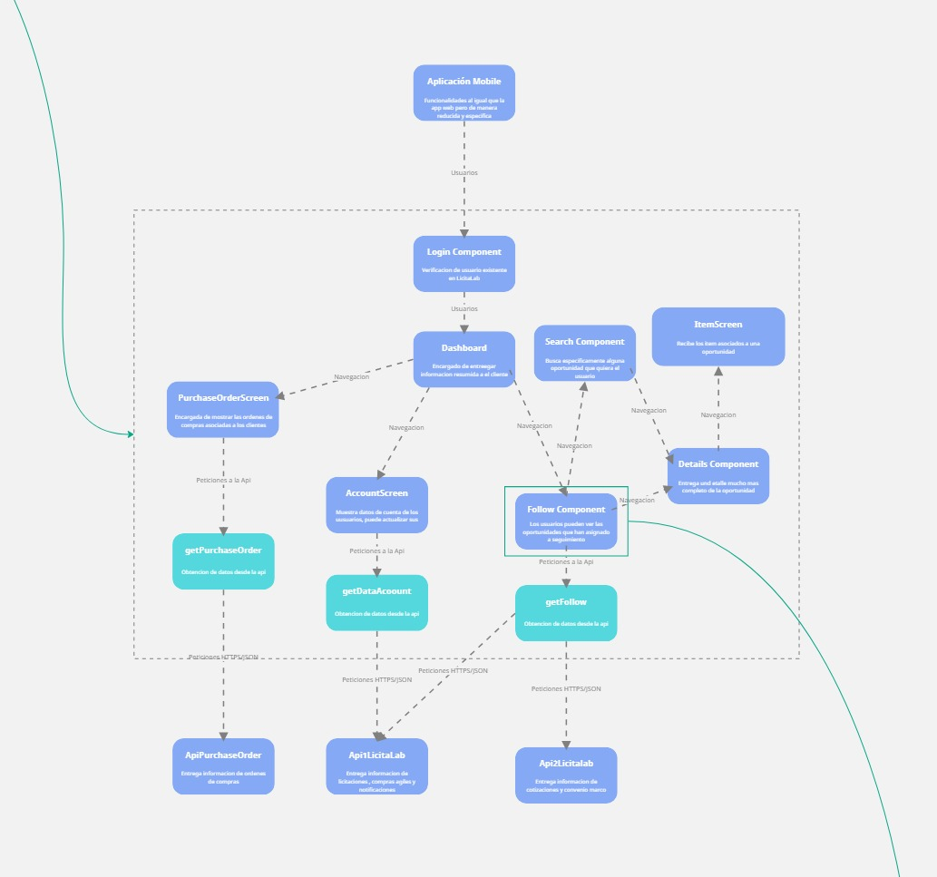

Slide 15
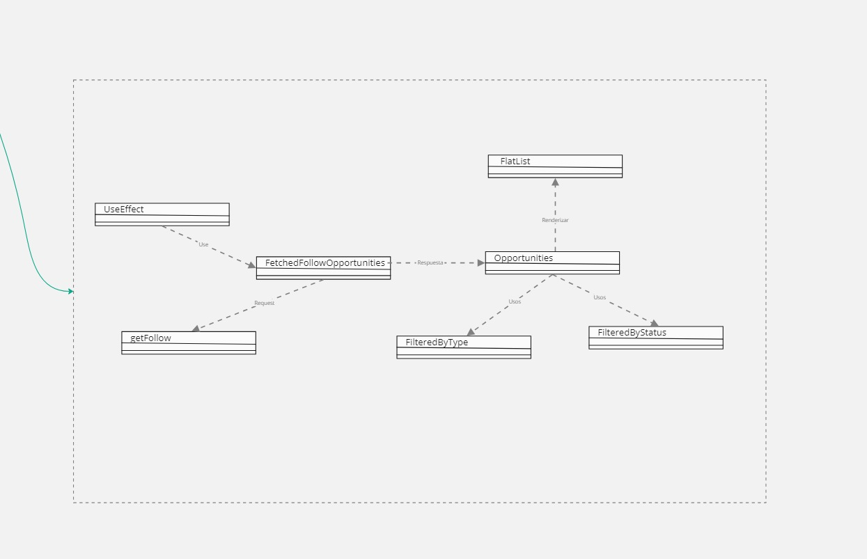

Slide 16
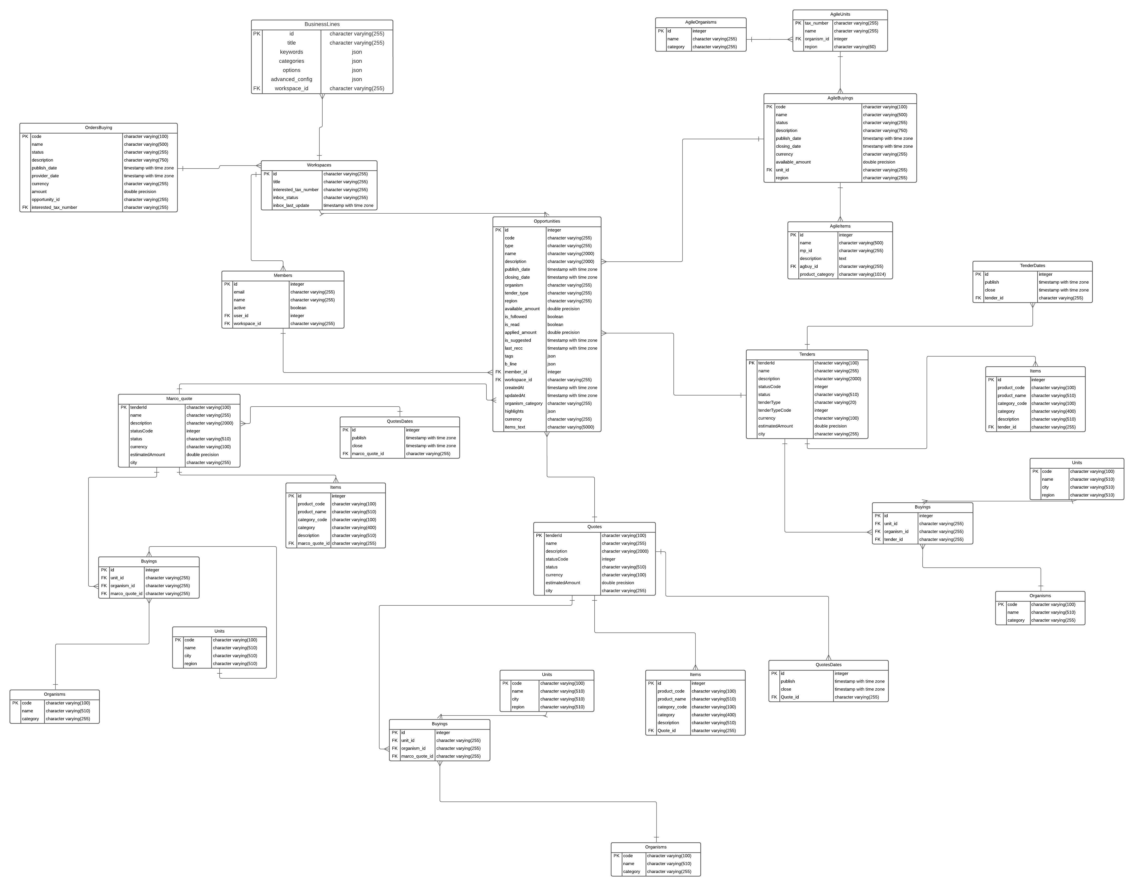

Slide 17
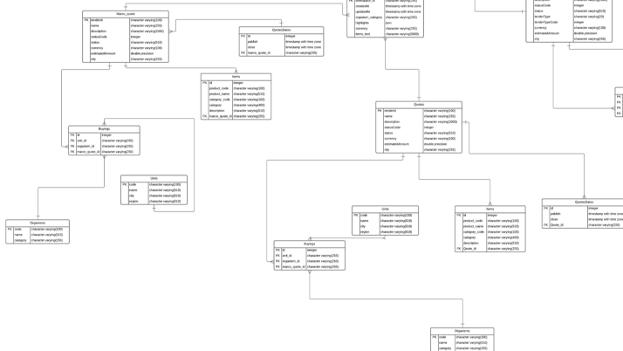
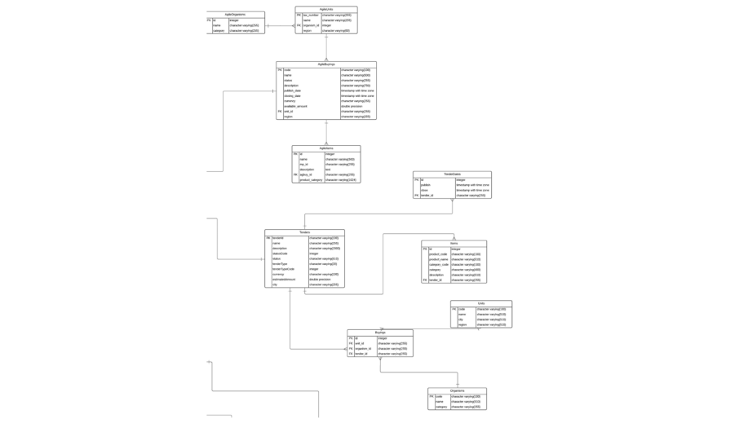
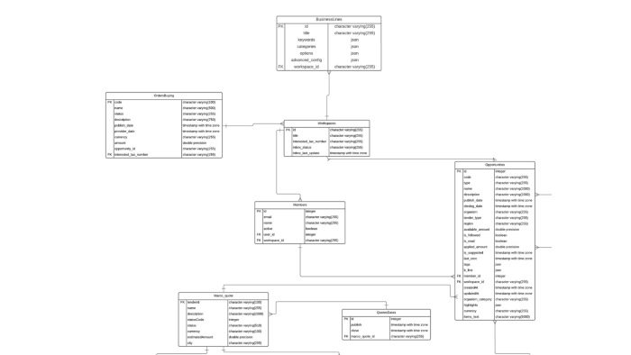




Slide 21





Tecnologías utilizadas

Slide 22
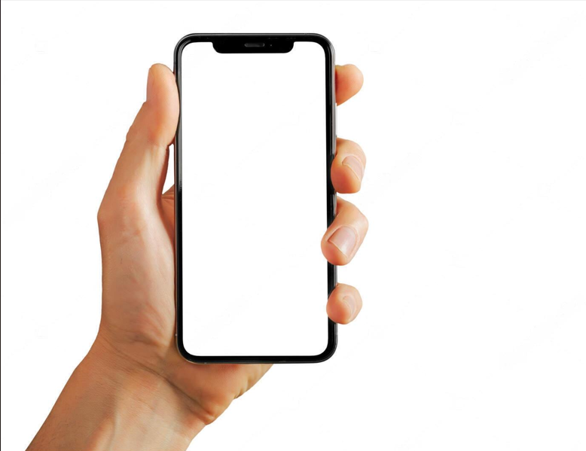
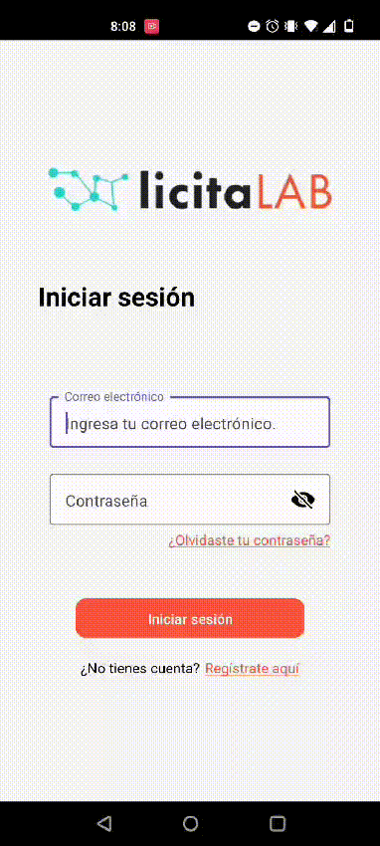
Que llevábamos listo
- Login Usuario
- Registro Usuario
-Dashboard
- Seguimiento
- Detalles oportunidades
- Item oportunidades
-Datos de la cuenta

Slide 23

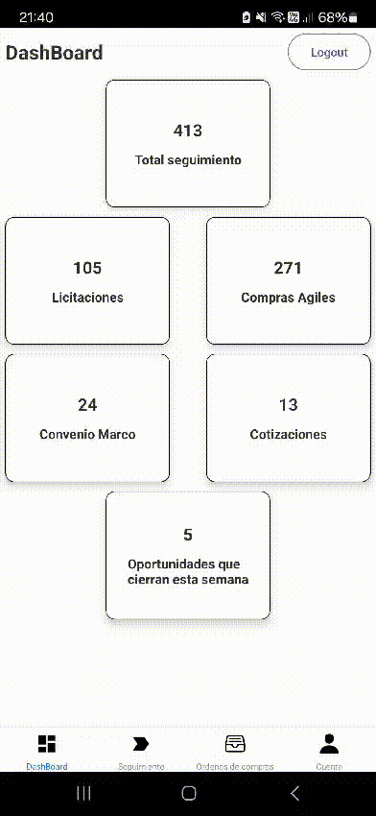
Buscar oportunidades
- Se pueden buscar por palabra , nombre o ID
-Navegación a detalles

Slide 24
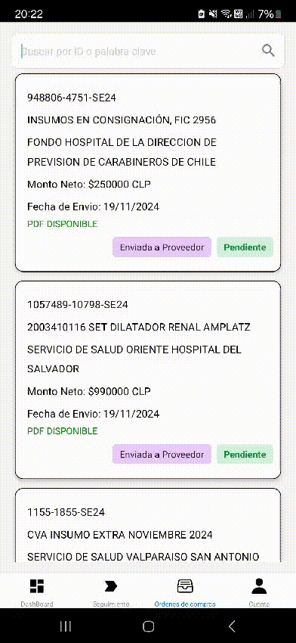

Ordenes de compras
- Datos relevantes.
Visor de PDF
Buscador por nombre o ID
Estados

Slide 25
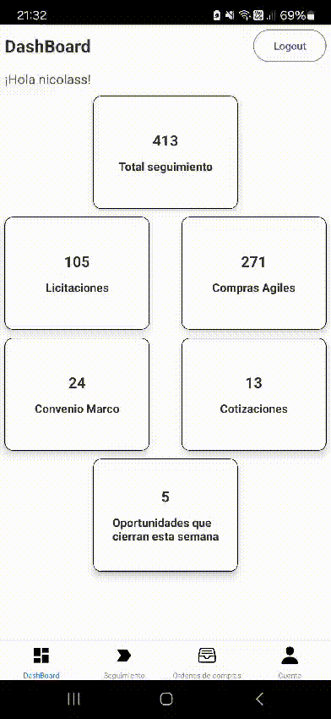
Nuevos Item
Listado de Item convenio marco y cotizaciones
Item que contengan documentos permite descargarlos

Slide 26
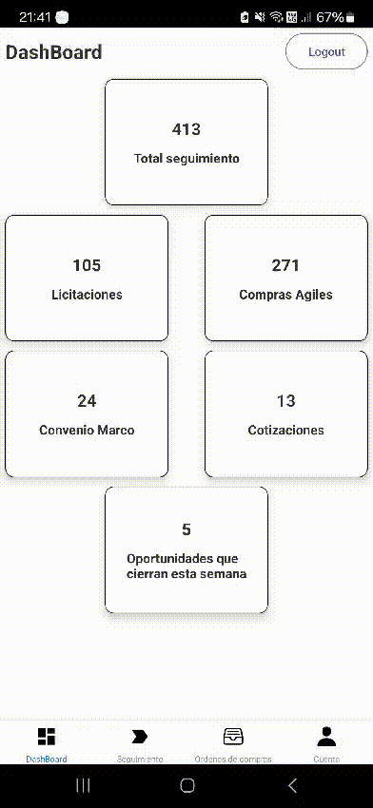
Notificaciones
- Cuatro estados:
1- Preguntas encontradas
2- Respuestas encontradas
3- Cambio de fechas
4- Cambio de estado
Permite navegación a detalle desde la notificación
Cada 30 minutos

Slide 27
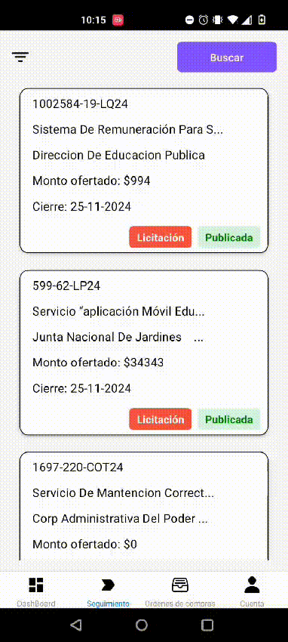
Filtros
- Nuevos filtros por estado
1-Cerrada
2-Publicada
3-Desierta
4-Oc Emitida
5-Adjudicada
- Se pueden aplicar 2 filtros juntos

Slide 28
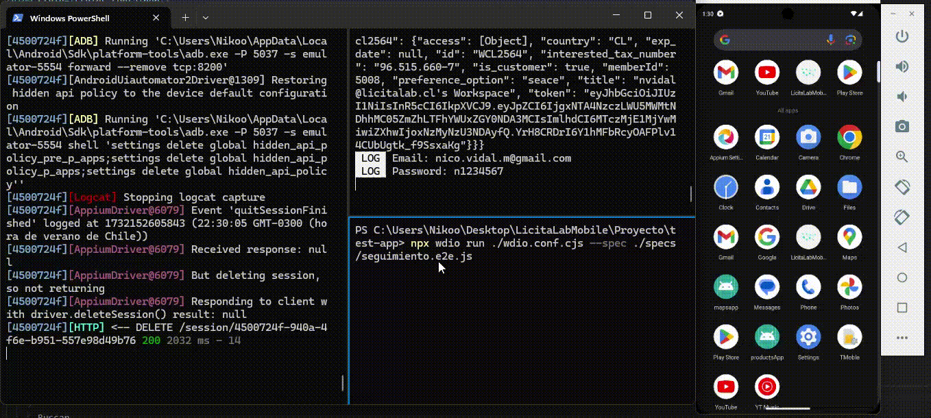
Testing
- Android estudio
- Appium
- wdio

Slide 29
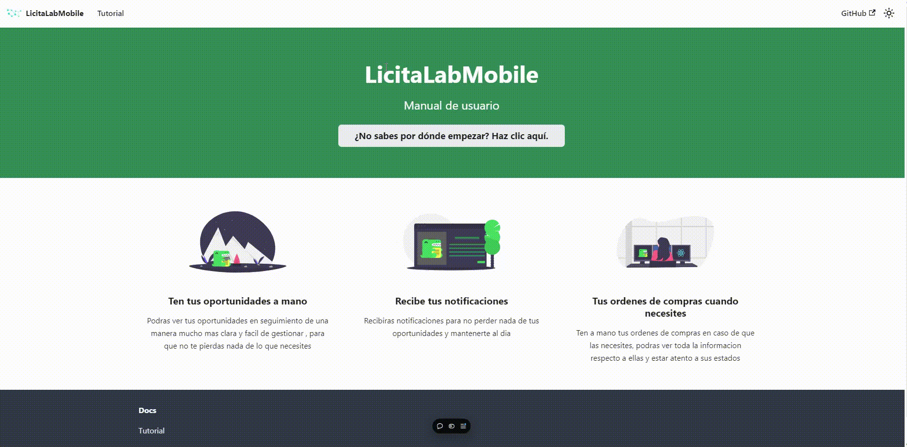
Manual de usuario
- Visita
https://m-usuario.vercel.app

Slide 30

Obstáculos presentados durante el desarrollo
- Ciertas librerías al implementar.
- Dificultad al implementar ciertas
Funcionalidades.

Slide 31

Conclusión

Slide 32

PREGUNTAS DE LA COMISIÓN

